Slide 1

Bài báo cáo làm rõ về ưu điểm của MongoDB so với MySQL
MongoDB
VS
MySQL
Nhóm 8
Nguyễn Anh Tới -0950080156
Huỳnh Văn Chiến - 0950080028
Nguyễn Ngọc Hải Anh -0950080025

Slide 2

Nội dung chính
I. Giới thiệu về MongoDB và MySQL
II. Làm rõ ưu điểm của MongoDB so với MySQL
III. Demo của ứng dụng của MongoDB

Slide 3

MongoDB
MongoDB là gì
MongoDB là một database hướng tài liệu (document), một dạng NoSQL database. Vì thế, MongoDB sẽ tránh cấu trúc table-based của relational database để thích ứng với các tài liệu như JSON có một schema rất linh hoạt gọi là BSON. MongoDB sử dụng lưu trữ dữ liệu dưới dạng Document JSON nên mỗi một collection sẽ có các kích cỡ và các document khác nhau. Các dữ liệu được lưu trữ trong document kiểu JSON nên truy vấn sẽ rất nhanh.

Slide 4
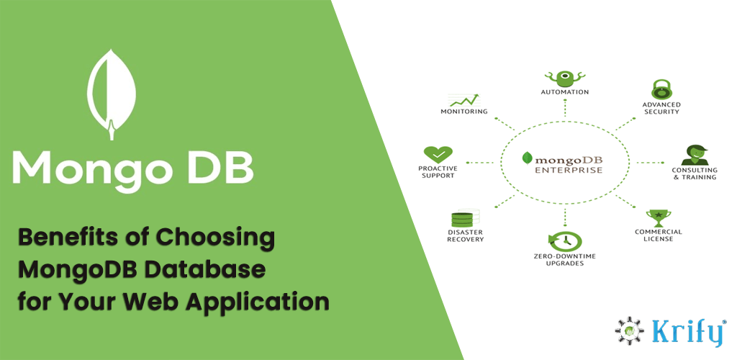
=
Định nghĩa thêm về MongoDB
MongoDB là một hệ quản trị cơ sở dữ liệu mã nguồn mở, là CSDL thuộc NoSql và được hàng triệu người sử dụng.
MongoDB là một database hướng tài liệu (document), các dữ liệu được lưu trữ trong document kiểu JSON thay vì dạng bảng như CSDL quan hệ nên truy vấn sẽ rất nhanh.

Slide 5

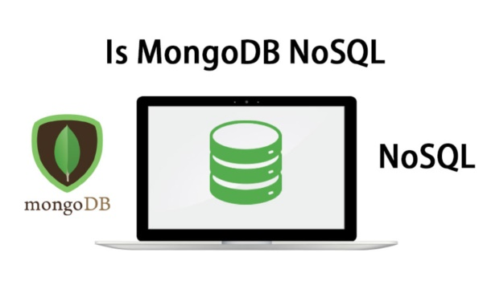
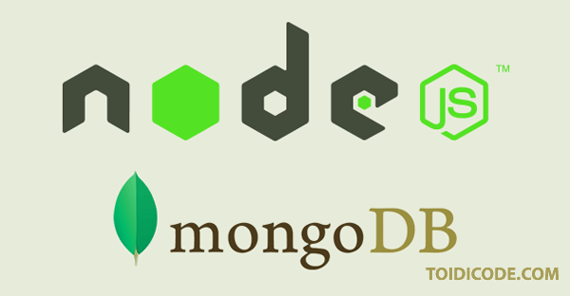
MongoDB đã trở thành một trong những NoSQL database nổi trội nhất bấy giờ, được dùng làm backend cho rất nhiều website như eBay, SourceForge và The New York Times.
Các feature của MongoDB gồm có:
1. Truy vấn đặc biệt : hỗ trợ search bằng field, các phép search thông thường, regular expression searches, và range queries.
2. Indexing(lập chỉ mục): bất kì field nào trong BSON document cũng có thể được index.
3. Replication: có ý nghĩa là “nhân bản”, là có một phiên bản giống hệt phiên bản đang tồn tại, đang sử dụng.

Slide 6


4. Aggregation(tổng hợp): Các hoạt động tổng hợp xử lý các bản ghi dữ liệu và trả về kết quả đã được tính toán. Các phép toán tập hợp nhóm các giá trị từ nhiều Document lại với nhau, và có thể thực hiện nhiều phép toán đa dạng trên dữ liệu đã được nhóm đó để trả về một kết quả duy nhất. Trong SQL, count(*) và GROUP BY là tương đương với Aggregation trong MongoDB.
5. Lưu trữ file: MongoDB được dùng như một hệ thống file tận dụng những function trên và hoạt động như một cách phân phối qua sharding.

Slide 7
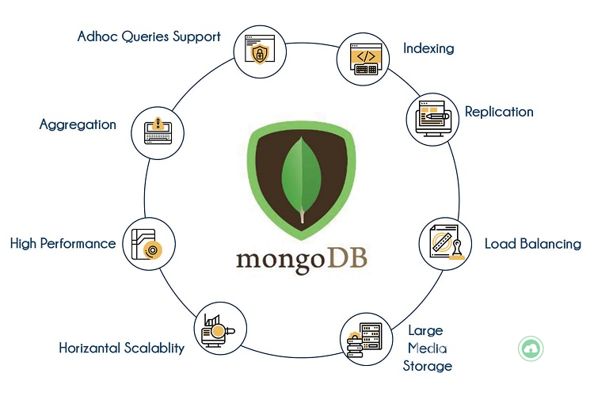
Ưu điểm của MongoDB là gì ?
Open Source:
MongoDB là phần mềm mã nguồn mở miễn phí, có cộng đồng phát triển rất lớn
Hiệu năng cao:
Tốc độ truy vấn (find, update, insert, delete) của MongoDB nhanh hơn hẳn so với các hệ quản trị cơ sở dữ liệu quan hệ (RDBMS).
Dữ liệu linh hoạt:
MongoDB là document database, dữ liệu lưu dưới dạng JSON, không bị bó buộc về số lượng field, kiểu dữ liệu… bạn có thể insert thoải mái dữ liệu mà mình muốn.

Slide 8
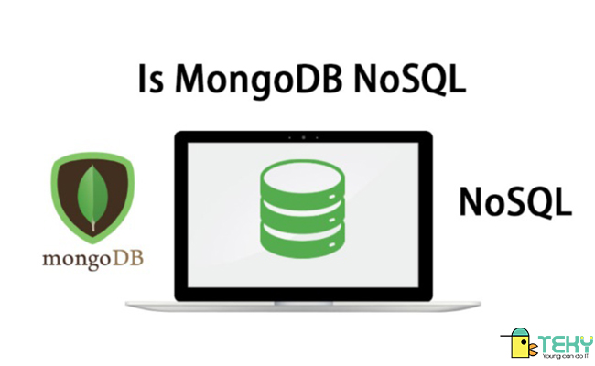
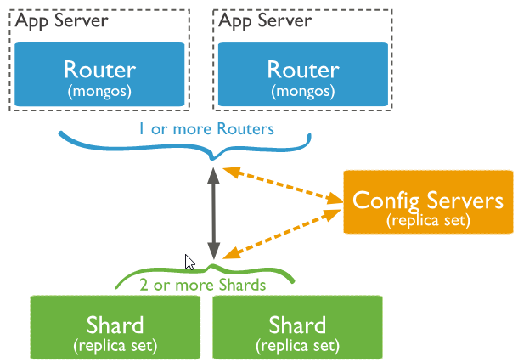
Ưu Điểm MongoDB
Là Rich Query Language:
MongoDB là một rich query language tức là nó có sẵn các method để thực hiện create, read, update, delete dữ liệu (CRUD)
Tính sẵn có:
MongoDB hỗ trợ replica set nhằm đảm bảo việc sao lưu và khôi phục dữ liệu
Khả năng mở rộng Horizontal Scalability:
Trong MongoDB có một khái niệm cluster là cụm các node chứa dữ liệu giao tiếp với nhau, khi muốn mở rộng hệ thống ta chỉ cần thêm một node với vào cluster:

Slide 9
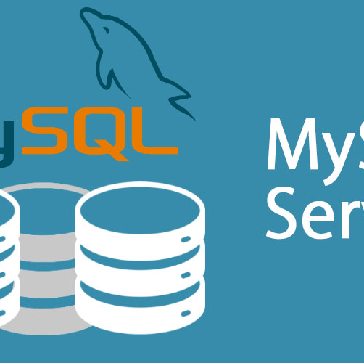
My SQL
My SQL là gì ?
MySQL là gì? MySQL là 1 hệ thống quản trị về cơ sở dữ liệu với mã nguồn mở (được gọi tắt là RDBMS) và đang hoạt động theo mô hình dạng client-server. Đối với RDBMS – Relational Database Management System thì MySQL đã được tích hợp apache và PHP.

Slide 10


Ưu điểm MySQL là gì?
Nhanh chóng: Nhờ vào việc đưa ra một số những tiêu chuẩn và cho phép MySQL làm việc hiệu quả cũng như tiết kiệm chi phí, giúp gia tăng tốc độ thực thi.
Đa tính năng: hỗ trợ nhiều những chức năng SQL rất được mong chờ từ 1 hệ quản trị CSDL quan hệ cả gián tiếp cũng như trực tiếp.
Độ bảo mật cao: MySQL là gì? Hiện tại nó đang rất thích hợp cho những ứng dụng truy cập CSDL thông qua internet khi sở hữu rất nhiều những tính năng về bảo mật và thậm chí là đang ở cấp cao.
Mạnh mẽ và khả năng mở rộng: MySQL hoàn toàn có thể xử lý số lượng lớn dữ liệu và đặc biệt hơn thế nữa thì nó còn có thể mở rộng nếu như cần thiết

Slide 11
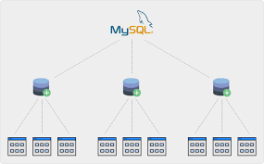
Phương thức hoạt động của MySQL
Câu lệnh SQL (Transact-SQL) là ngôn ngữ MySQL dùng để trao đổi dữ liệu giữa máy Client và máy cài MySQL Server. Có 4 loại ngôn ngữ MySQL sử dụng:
Ngôn ngữ định nghĩa dữ liệu (Data Definition Language)
Ngôn ngữ truy vấn dữ liệu (Structured Query Language)
Ngôn ngữ thao tác dữ liệu (Data Manipulation Language)
Ngôn ngữ điều khiển dữ liệu (Data Control Language)

Slide 12

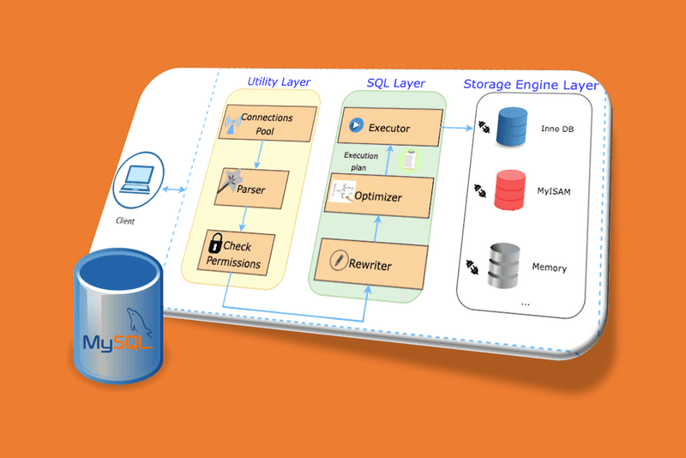
MySQL lưu trữ database trong các bảng tập hợp những dữ liệu liên quan đến nhau. Một bảng gồm nhiều hàng (bản ghi của bảng) và cột (trường dữ liệu).

Slide 13


MySQL cung cấp các câu lệnh phong phú để kết nối, yêu cầu và lấy dữ liệu phục vụ cho trang web như:
1. Chỉnh sửa cơ bản các hàng trong 1 quan hệ: chèn, xóa, cập nhật
2. Thêm, xóa và sửa đổi các đối tượng trong của cơ sở dữ liệu.
3. Điều khiển việc truy cập tới cơ sở dữ liệu và các đối tượng của cơ sở dữ liệu nhằm đảm bảo tính bảo mật, tính nhất quán và sự ràng buộc của cơ sở dữ liệu.

Slide 14
III. So sánh tốc độ xử lý của MongoDB so với MySQL
Để so sánh tốc độ xử lý dữ liệu giữa MongoDB và MySql chúng ta cần sử sụng 1 công cụ đặc biệt để đo tốc độ xử lý.
Trên Google hiện nay có cung cấp nhiều loại công cụ để đo tốc độ xử lý nhưng trong bài thuyết trình này , chúng tôi đã chọn xử dụng Apache Jmeter để làm công cụ đo cho thí nghiệm lần này

Slide 15

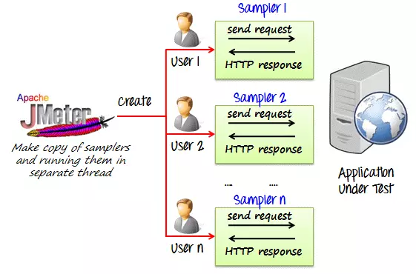
Apache Jmeter là gì ?
Apache JMeter là một phần mềm mã nguồn mở được dùng để kiểm tra độ chịu tải (load test) và hiệu suất (measure performance).
Apache JMeter được viết 100% bằng Java, lúc đầu nó được thiết kế để kiểm thử các ứng dụng web nhưng sau đó được mở rộng để kiểm thử các chức năng khác.

Slide 16

2. Các tính năng của Apache JMeter.
Apache JMeter có thể được dùng để test performance trên cả tài nguyên tĩnh, tài nguyên động, ứng dụng web động.
Nó có thể được được dùng dể mô phỏng tải nặng (heave load) trên một server, nhóm server, mạng hoặc các đối tượng để phân tích tổng thể dưới nhiều loại tải khác nhau.
Ví dụ: mô phỏng hành động 1000 người đăng nhập vào website cùng 1 lúc thì thời gian phản hồi trung bình mỗi request, bộ nhớ chiếm bao nhiêu, CPU chiếm bao nhiêu…

Slide 17



Thực hành so sánh trên thực tế

Slide 18
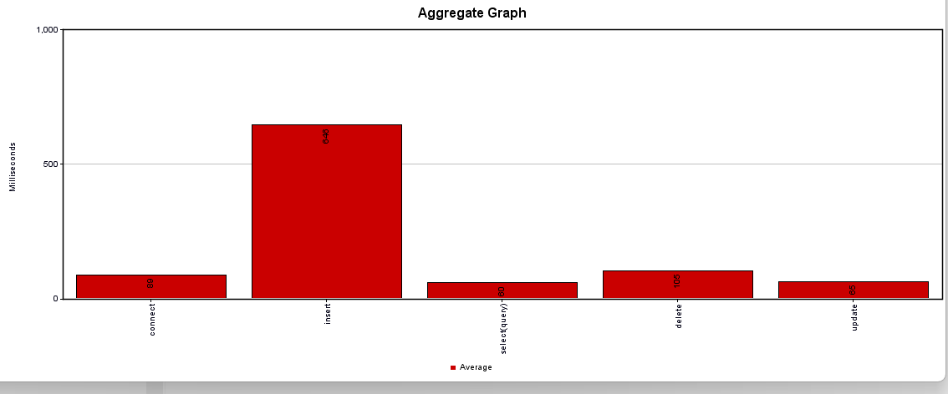
Bằng cách cho cả MongoDB và MySQL cùng chạy chung 1000 câu lệnh
Kết quả:
Ở MongoDB khi cho chạy 1000 câu lệnh
Insert cho kết quả là :0.645s
Kết quả tốc độ của thao tác Select là :0.06s
Kết quả của lệnh Delete là :0.105s
Kết quả của lệnh Update: 0,065s

Slide 19
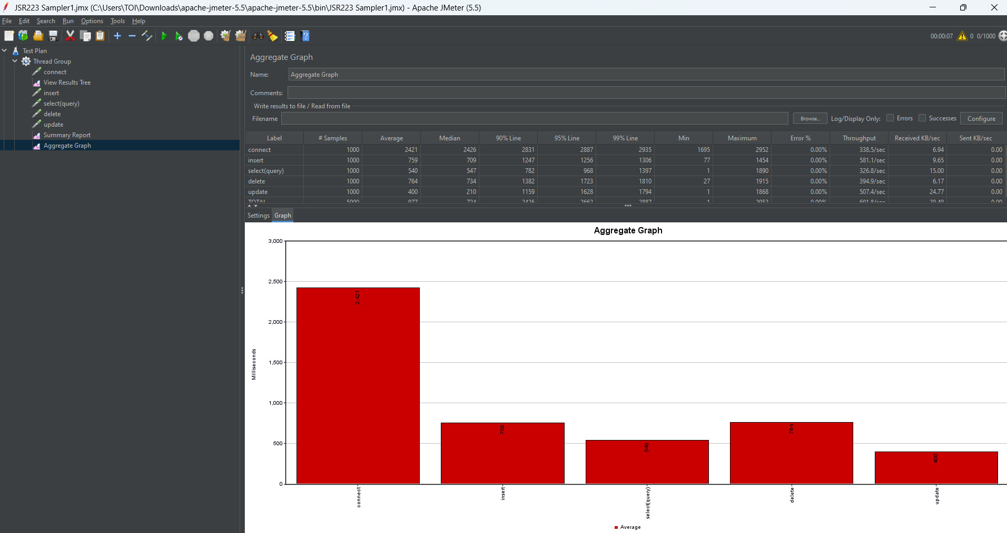
Trong khi cùng là 1000 câu lệnh thì MySQL lại cho kết quả kém hơn so với MongoDB
Cụ thể :
Insert :3.8s chậm hơn 3,146s so với MongoDB
Select :0.274s chậm hơn 0,214
Delete:0.189s chậm hơn 0.174
Update: 0,141s chậm hơn 0.076

Slide 20



Kết luận
Dựa trên kết quả thực tế của 2 ứng dụng hệ cơ sở quản lý dữ liệu trên :Ưu điểm của việc sử dụng MongoDB được làm nổi bật hơn nữa bằng cách tiến hành các thử nghiệm và diễn giải kết quả của chúng, điều này đã được trình bày trong chương trước. MongoDB cung cấp thời gian thực thi thấp hơn MySQL trong cả bốn thao tác cơ bản. Điều đó là cần thiết khi một ứng dụng cung cấp hỗ trợ cho hàng nghìn người dùng đồng thời.
Chúng ta có thể chọn MongoDB thay vì MySQL nếu ứng dụng có nhiều dữ liệu , cần lưu trữ nhiều dữ liệu và nhiều dữ liệu cần phải truy vấn
the winner

Slide 21

Xin cảm ơn mọi người đã chú ý lắng nghe
Hải Anh
Anh Tới
Văn Chiến

